Slide 1


Slide 2

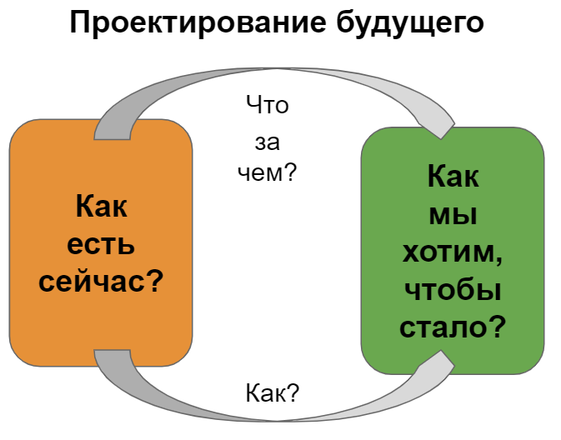

Какие изменения будут происходить в образовательной среде?
Рождественская
Людмила Викторовна,
образовательный технолог
Таллиннская Кесклиннаская русская гимназия
Выступление на ИТНШ-2021

Slide 3
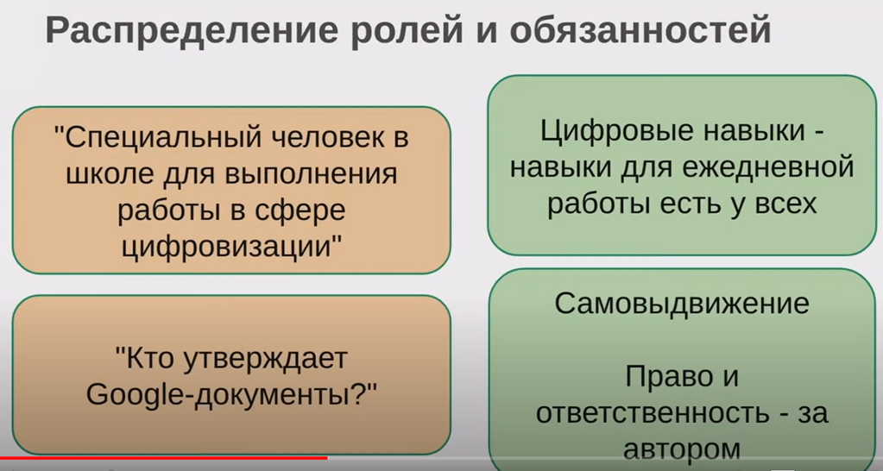
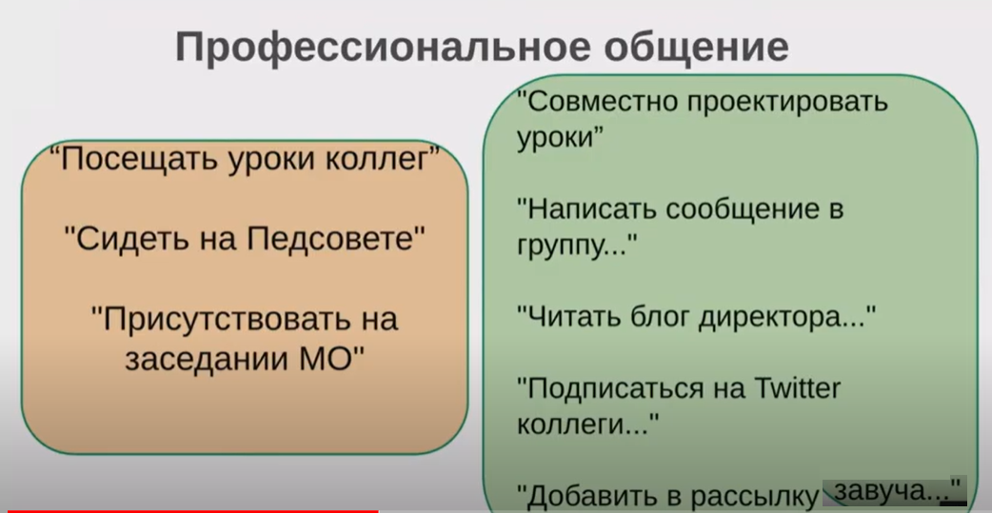
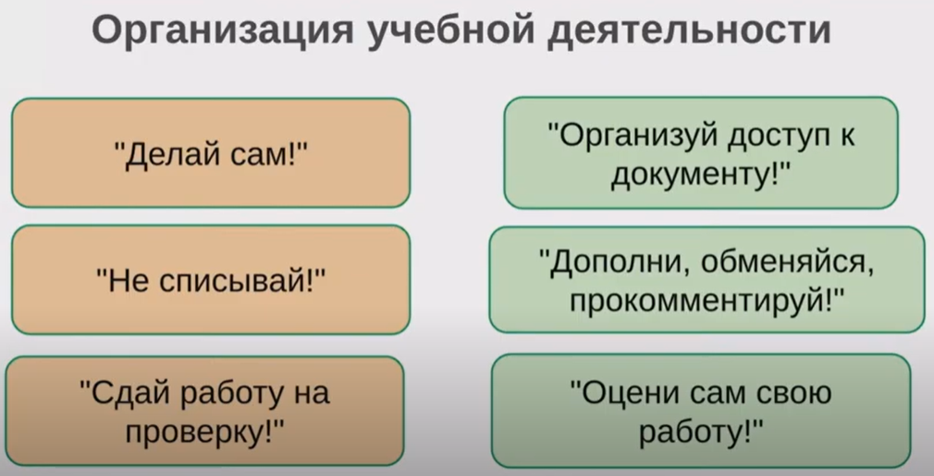
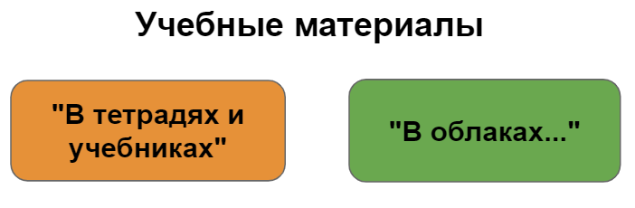
Какие изменения будут происходить в образовательной среде?

Slide 4
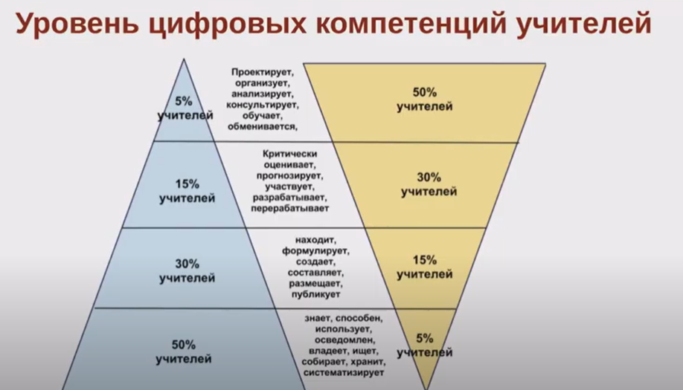

Slide 5
Какие же условия должны быть созданы в школе, чтобы эти перемены могли произойти?
Должна быть создана цифровая образовательная среда
(ЦОС)

Slide 6

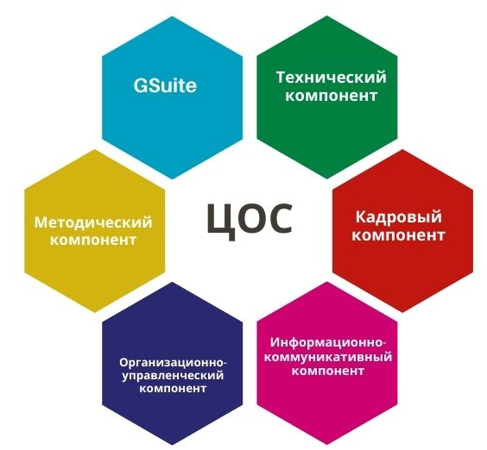
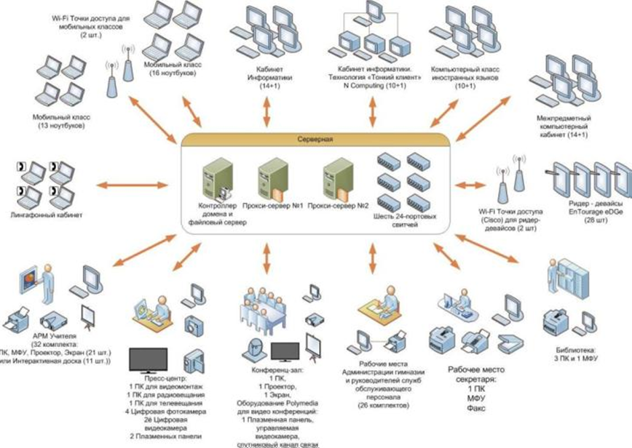

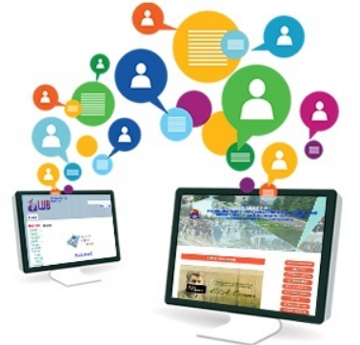
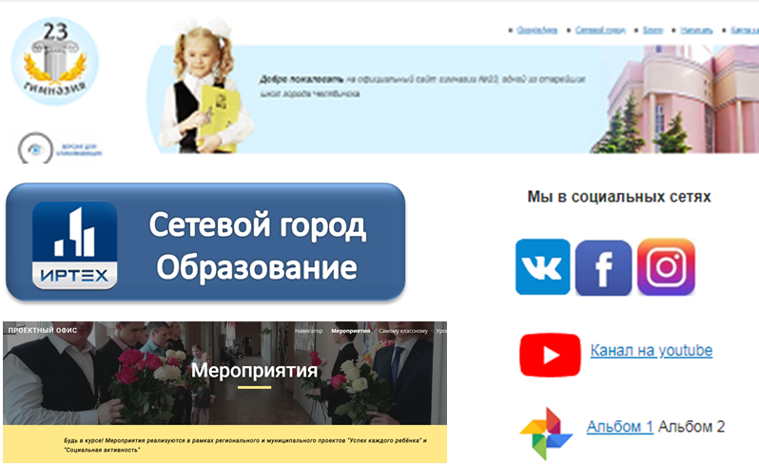

ЦОС гимназии

Slide 7
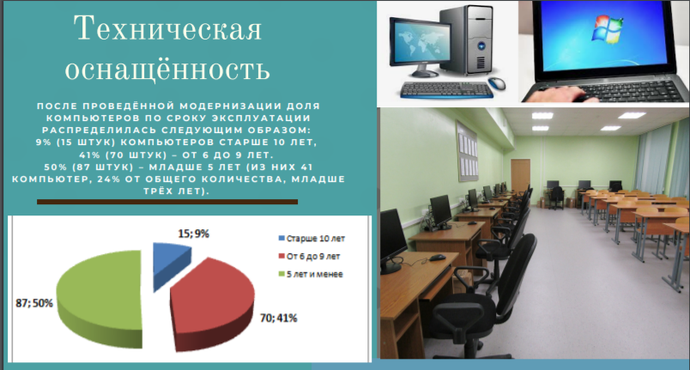
Технический компонент

Slide 8
Кадровый компонент
Наличие информационной службы. ИКТ-грамотные учителя (владеющие программами Word, PowerPoint, Excel, использующие электронную почту, умеющие найти нужную информацию в Интернет, обладающие компетенциями по созданию собственного учебного контента).
ИКТ-грамотные ученики.
ИКТ-грамотные родители.
Система повышения квалификации, в том числе внутрикорпоративного обучения.

Slide 9
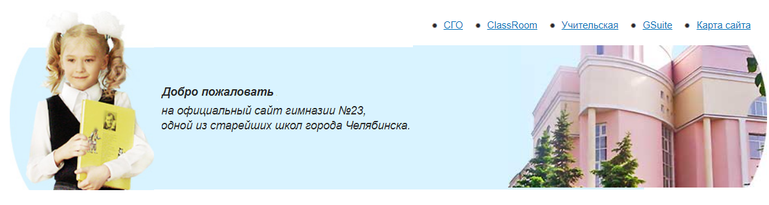
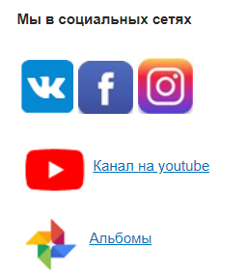
Информационно-коммуникативный компонент
Сайт гимназии
Сетевой город
Виртуальная учительская
Корпоративная электронная почта - info@gymnasia23.ru
Официальные группы в социальных сетях:
Инстаграм,
Фейсбук,
Вконтакте
Канал Ютуб
Открытые фотоальбомы

Slide 10
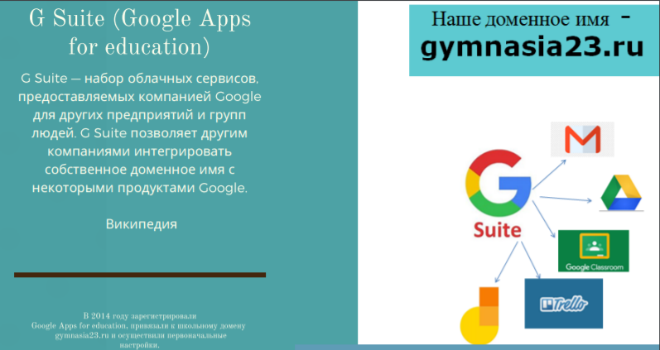
Gooogle APPS for Education (GSuite)

Slide 11

Google ClassRoom
Доступ к образовательным ресурсам, планированию и контролю результатов образовательной деятельности по принципу “единого окна” (сервис classroom).

Slide 12
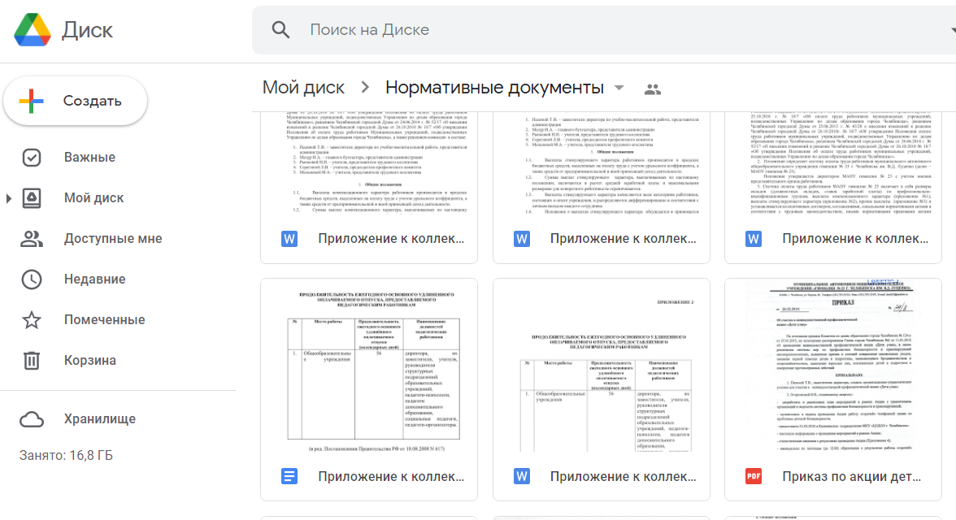
Организационно-управленческий компонент
Положения об официальном сайте гимназии.
Положение об электронном журнале.
Инструкции и Правила использования ресурсов ИОС.
Акты проверки работоспособности систем ИОС.
Регламенты безопасного использования ресурсов Интернет.
Согласия на обработку персональных данных в информационных системах и публикации в сети Интернет

Slide 13
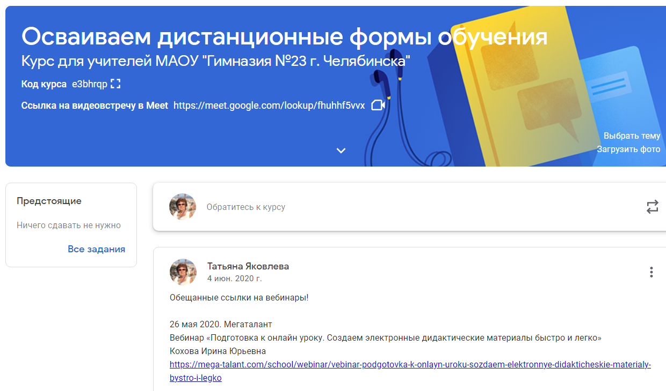
Методический компонент
Перечень образовательных ресурсов (цифровых инструментов) с инструкциями, хранящийся в открытом доступе.
Организация методического консультативного онлайн-часа.
Организация учебной деятельности, в том числе с помощью технологии смешанного обучения. Современные педагогические технологии.
Инновационные формы организации учебного процесса.
Участие в деятельности сетевых профессиональных сообществ

